Slide 1
EU Projekt Valpovo Belišće
Projektni partneri:
Dvorac Valpovo, Hidrobel Belišće,
Općina Bizovac, Općina Petrijevci, Općina Koška, Općina Marijanci
Gard Valpovo, Grad Belišće
Osijek, siječanj 2017.

Slide 2
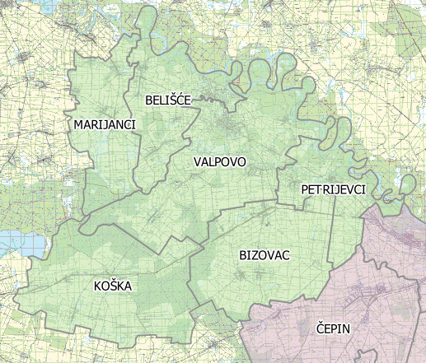
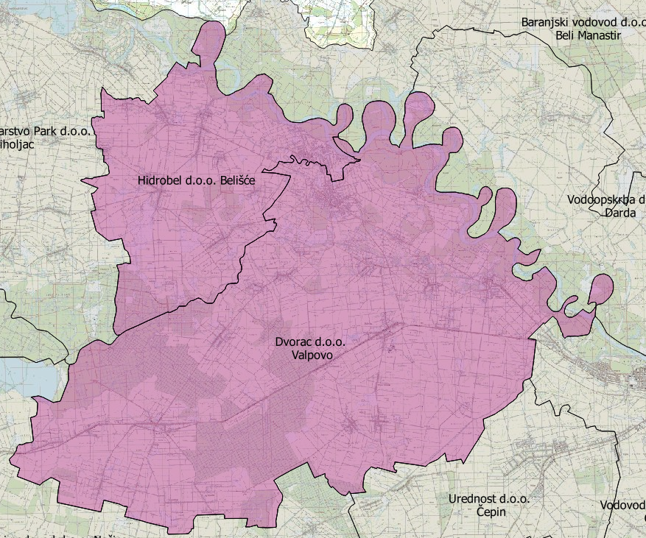
Projektno područje

Slide 3
Obuhvat projekta
Odvodnja i pročišćavanje u inicijalnim aglomeracijama Valpovo-Belišće, Petrijevci, Gat i Koška (obveze dostizanja standarda 2018, i 2023)
Unaprjeđenje vodoopskrbe na projektnom području (kvaliteta vode za piće i sigurnost vodoopskrbe)
Projektna rješenja s tehničko-ekonomskog stajališta predviđaju
Izgradnju 3 uređaja za pročišćavanje :
  Valpovo-Belišće 24.200 ES a uključuje i spajanje aglomeracije Gat,
  Koška 3.000 ES
  Petrijevci 9.800 ES)
Rekonstrukciju i razvoj sustava odvodnje što povećava priključenost s trenutnih 14 tisuća stanovnika (38%) na 24 tisuće (2023.), odnosno 28 tisuća (priključenje svih korisnika s mogućnošću priključenja)
U vodoopskrbi izgradnju postrojenja za preradu vode kapaciteta 55 l/s, uz zahvat vode na rijeci Dravi, stanice za dokloriranje, rekonstrukciju i izgradnju cjevovoda, te nadzorno upravljački sustav, uz izravan utjecaja na stope priključenosti na vodoopskrbni sustav, s 26 tisuće stanovnika (71%) na 32 tisuće stanovnika (87%)

Slide 4
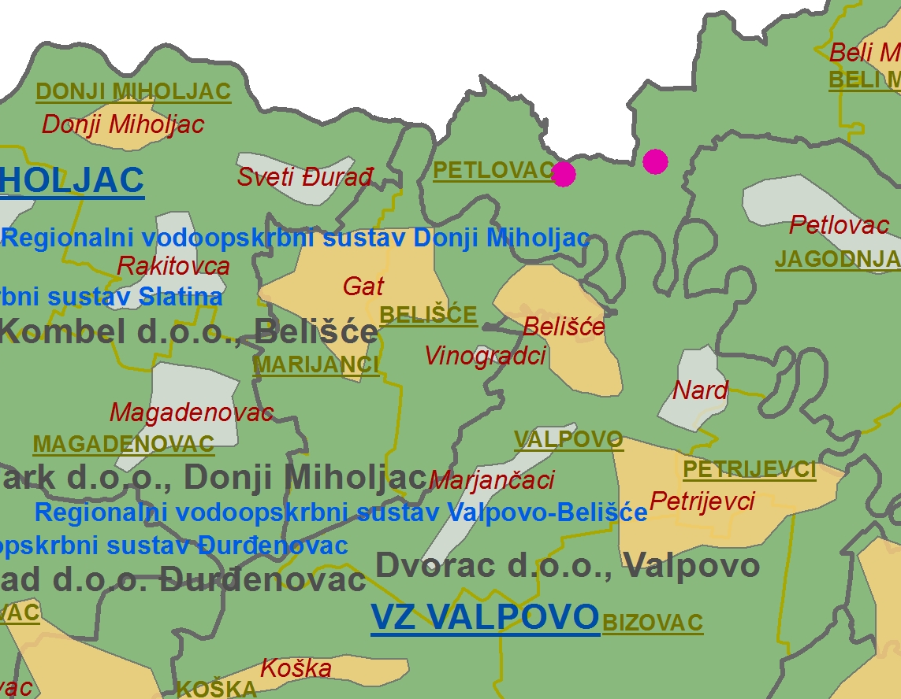
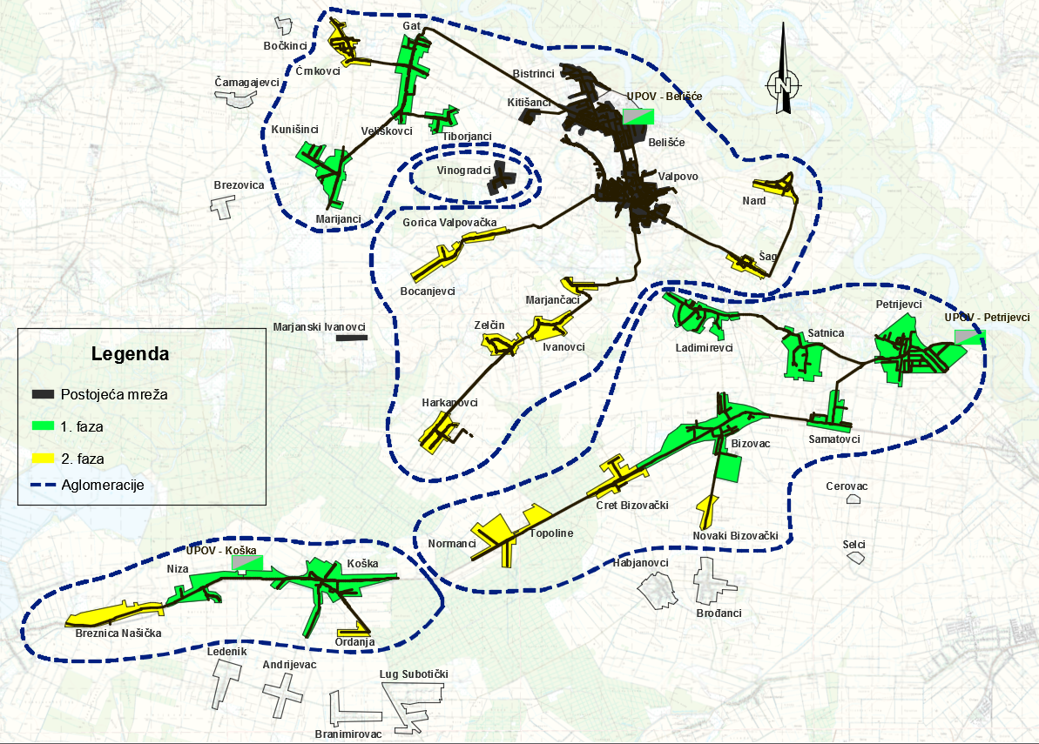
Odvodnja i pročišćavanje

Slide 5
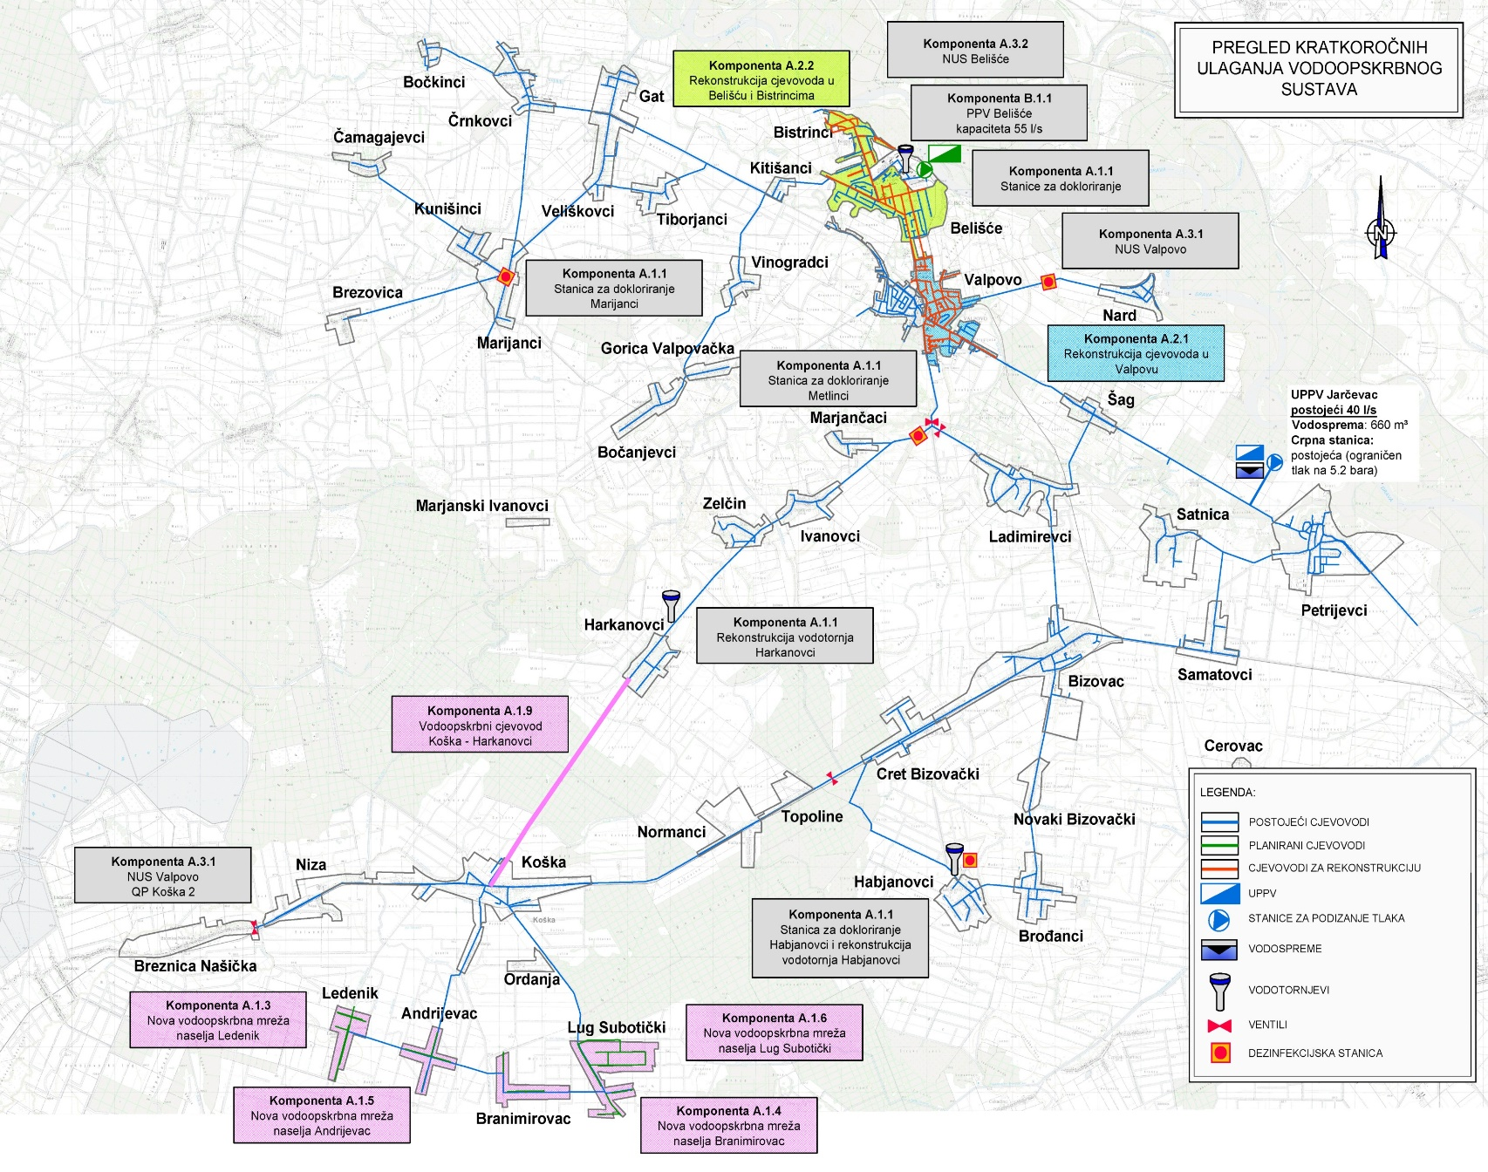
Vodoopskrba

Slide 6
Planirane aktivnosti
Komponenta A: Vodoopskrbni sustav
A.1 | Vodoopskrba - izgradnja novih objekata i mreže
A.2 | Vodoopskrba - rekonstrukcija i dogradnja
A.3 | Vodoopskrba - Nadzorno upravljački sustav (NUS)
Komponenta B: Postrojenje za pripremu vode (PPV) Belišće
B.1 | PPV Belišće
Komponenta C: Sustav odvodnje aglomeracije Valpovo i Belišće
C.1 | Odvodnja - rekonstrukcija i dogradnja u Valpovu
C.2 | Odvodnja - rekonstrukcija u Belišću
Komponenta D: Uređaj za pročišćavanje vode (UPOV) Belišće i Valpovo
D.1 | UPOV Belišće/Valpovo - investicijski trošak
Komponenta E: Sustav odvodnje aglomeracije Petrijevci
E.1 | Postavljanje gravitacijskih kolektora
E.2 | Postavljanje sekundarnih kolektora
E.3 | Postavljanje tlačnih cjevovoda
Komponenta F: Uređaj za pročišćavanje vode (UPOV) Petrijevci
F.1 | UPOV Petrijevci
Komponenta G: Sustav odvodnje područja Gat – Veliškovci
G.1 | Spojni cjevovod Gat - Belišće sa crpnim stanicama
Komponenta H: Sustav odvodnje aglomeracije Koška
H.1 | Postavljanje gravitacijskih kolektora
H.2 | Postavljanje tlačnih cjevovoda
H.3 | Izgradnja crpnih stanica
Komponenta I: Uređaj za pročišćavanje vode (UPOV) Koška
I.1 | UPOV Koška
Komponenta J: Nabava opreme za održavanje sustava vodoopskrbe i javne odvodnje
J.1 | Nabava GIS-a
J.2 | Instalacija daljinskog sustava nadzora
J.3 | Nabava opreme za održavanja vodoopskrbne mreže
J.4 | Nabava opreme za održavanja kanalizacijske mreže
Komponenta K: Mjere promidžbe
Komponenta L: Usluge stručnog nadzora nad izvođenjem radova i usluge FIDIC Inženjera
Komponenta M: Upravljanje projektom

Slide 7
Investicijska vrijednost projekta
Ukupno projekt Valpovo-Belišće oko 320 milijuna kuna. Kroz Plan upravljanja vodama 2016. realiziran dio investicija uz nastavak u 2017. (Program Malih intervencija Hrvatskih voda koristeći EU sredstva, na sustavima Gat i Petrijevci, kao i redoviti program na sustavu Valpovo-Belišće i Koška)
EU projekt Valpovo-Belišće oko 280 milijuna kuna (37 milijuna EUR)
  70% EU sredstva
  30% nacionalna sredstva
    13% Hrvatske vode
    13% državni proračun
    4% proračuni JLS

Slide 8
Institucionalni okvir
Stanje sustava vodoopskrbe/odvodnje kao tehničko/tehnoloških cjelina, odnosno njegova isprepletenost s područjem isporuke/pružanja vodnih usluga upućuju na nužnost uređivanja institucionalnog okvira na projektnom području (tehničko/tehnološke granice ne prate administartivne/institucionalne granice pružanja vodnih usluga).
A onda upravo uređenje institucionalnog/provedbenog okvira za pružanje usluga i provedbu projekta kritična je točka u pripremi projekta, što je dovelo do toga da tehnička spremnost prednjači u odnosu na provedbenu spremnost. Projekt je imao više oblika/faza pripreme i svi su zaustavljeni na ovoj kritičnoj točki.
Danas, potpisivanjem Sporazuma o pripremi i provedbi EU projekta Valpovo-Belišće rješavaju se provedbena pitanja na projektu.

Slide 9
Zahtjevi u pripremi i provedbi EU projekta
Projekt može imati samo jednog korisnika – Isporučitelja vodnih usluga
U projektu može biti više partnera (JLS i isporučitelja)
Ako su partneri dva ili više isporučitelja vodnih usluga, do kraja projekta potrebno provesti udruživanje. U pripremi projekta planirati spajanje dva društva, svi izračuni se temelje na tome.
Prijava projekta za odobrenje/financiranje sadrži pismo namjere o udruživanju koje podrazumijeva:
  dogovor da usluge unutar ujedinjenog uslužnog područja odgovornost jednog subjekta (pravne osobe-isporučitelja),
  jedinstvenu cijenu za pružene vodne usluge,
  plan s vremenskim rasporedom s prikladno definiranim ključnim datumima i matricom odgovornosti (radi osnivanja jednog odgovornog subjekta, pravne osobe-isporučitelja).
Taj bi subjekt trebalo uspostaviti (najkasnije) prije početka puštanja u rad vodnih građevina u sklopu predloženog projekta (odnosno prije završetka projekta).

Slide 10
Sporazum o pripremi i provedbi
EU projekta Valpovo-Belišće
Predstavlja korak/iskorak u pripremi EU projekta u kojem se definira Nositelj projekta pripreme studijske i projektne dokumentacije za EU projekt Valpovo-Belišće.
Međutim, poučeni dosadašnjim iskustvom, partneri na EU projektu Valpovo-Belišće idu korak dalje i unaprijed definiraju većinu spornih pitanja koja se definiraju u trenutku prijave projekta za financiranje sredstvima Europske unije.
Ističe se definiranje prava/ovlaštenja/obveza Korisnika i Partnera, način pripreme i provedbe projekta, upravljačka prava u budućem zajedničkom isporučitelju vodnih usluga, kao i postavljanje osnova za daljnje dogovore (u postupku udruživanja).
Potpisivanjem Sporazuma:
  stječu se preduvjeti za završetak pripreme EU projekta Valpovo-Belišće,
  ispunjava se jedan o bitnih preduvjeta za financiranje provedbe (uz značajno sufinanciranje sredstvima Europske unije, državnog proračuna i vodnih naknada Hrvatskih voda)
  stanovništvo dobiva veću pokrivenost i razinu vodnih usluga , uz jedinstvenu cijenu vode na projektnom području (optimalnu za područje usluge).
Realizacijom projekta zadovoljavaju se zahtjevi iz Ugovora o pristupanju glede vodno-komunalnih direktiva Europske unije.

Slide 11
Hodogram aktivnosti
Aktivnosti | trajanje u mjesecima
 | 1 | 2 | 3 | 4 | 5 | 6 | 7
studija izvodivosti
aplikacija
validacija dokumenata (okoliš, dodaci aplikaciji, mišljenja, rješenja)
tender dokumentacija
provedba natječaja
Prijava i postupak odobrenja EU projekta od strane Posredničkim tijela razine 1 i 2

Slide 12
Hrvatske vode

